Slide 1
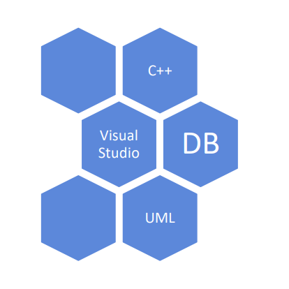
Soutenance Projet POO
Groupe 1 : Guillaume Rouvin Mouad Nossair Thomas Fèvre Tanguy Delage

Slide 2




Annonce de Plan
II\ -Présentation des diagrammes:
III\ -Présentation du logiciel
I\ -Rappel du Contexte:

Slide 3




I\ Rappel du contexte Entreprise de vente en ligne
- Digitaliser des services
→Gérer l’entreprise
→Réaliser des Statistiques

Slide 4

Identification des services
Créer- Afficher – Modifier – Supprimer
Des
Clients / Commandes / Personnels / Articles
Statistiques
-Calculer le chiffre d’affaire
-Calculer le panier moyen
-Identifier l’article le plus vendus
…

Slide 5



Mise en place d’un environnement de travail :
GitHub
Visual Studio
Création d’un github à l’adresse :
https://github.com/Skane-Gahi/POO_Project
Utilisation du FRAMEWORK .net pour le développement d’ihm.

Slide 6

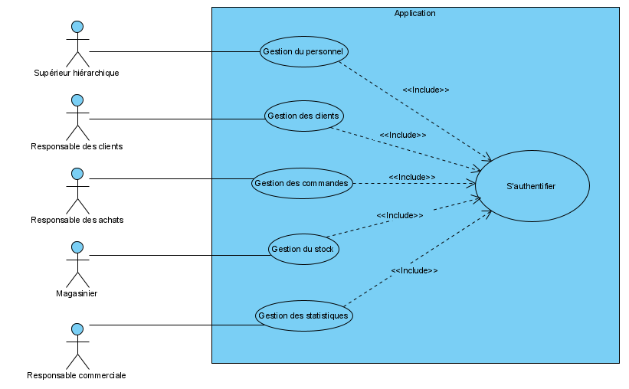

II\ Les différents diagrammes
Diagramme de cas d’utilisation
Identification des besoins des employés de l’entreprise.

Slide 7
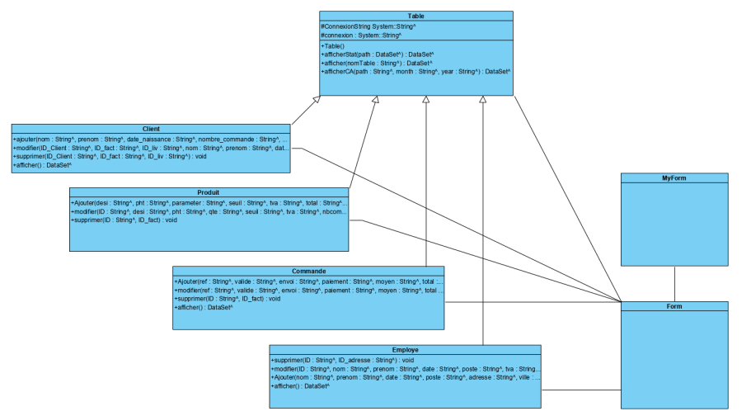
Diagrammes de séquences et de classes :
(Documentation complète disponible)

Slide 8
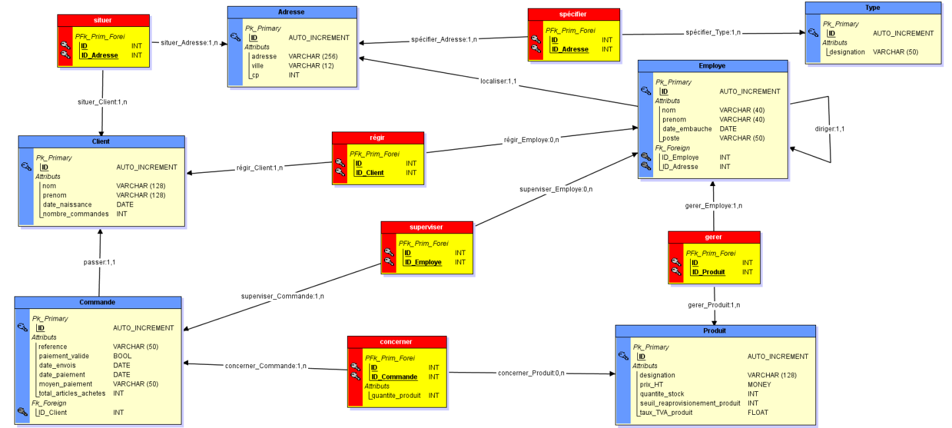

Modèle Logique de données :

Slide 9
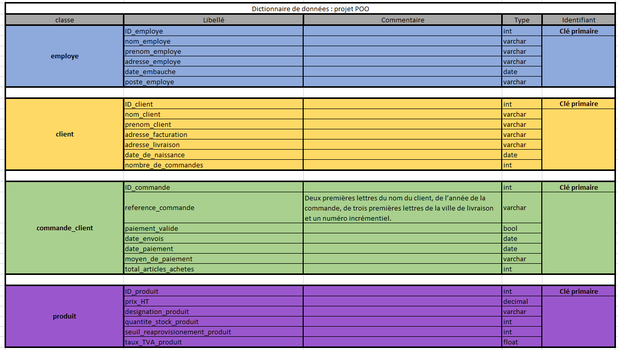
Dictionnaire de données :

Slide 10
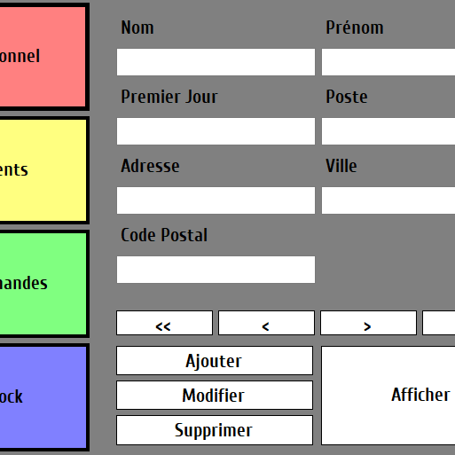
Démonstration de l’application

Slide 11




Plan de la démonstration :
Identification
Plan de l’IHM
Test des fonctionnalités
Statistiques

Slide 12
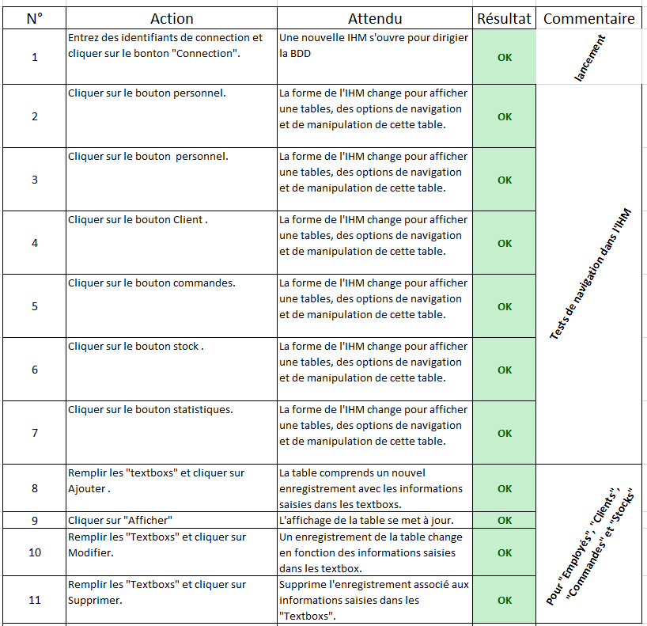

Cahier des test unitaires :
(Documentation complète disponible)

Slide 13
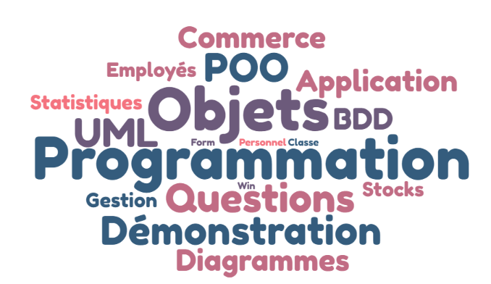

Merci !
Question

Slide 14




équipe
Guillaume Rouvin
Delage Tanguy
Thomas fèvre
Nossair Mouad
Surnommé le seigneur il fait fuir ses ennemies d’un simple regard.
Il aime la BDD et ça c’est fort.
A l’âge de 14 ans déjà champion olympique de soulevé de poids avec un haltère exceptionnel de 939 tonnes.
Surnommé le marocain, il organise de nombreuses croisades contre l’Algèrie et devient pro-player à rocket league

